Slide 1
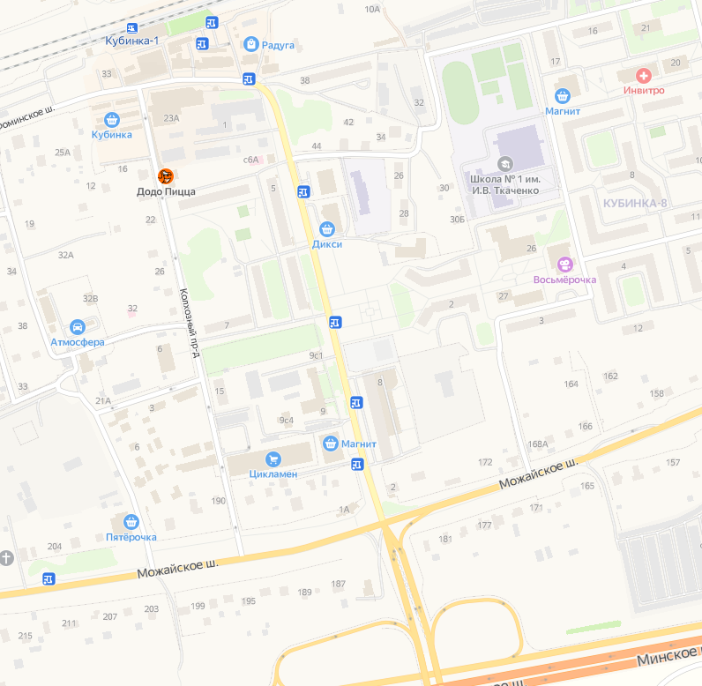
УТВЕРЖДЕНА Приложение 1
постановлением Администрации Одинцовского городского округа
№ __________________ от ____ ______________ 2023 г.
Перекрытие а/д. Водоналивной дорожный блок

Slide 2
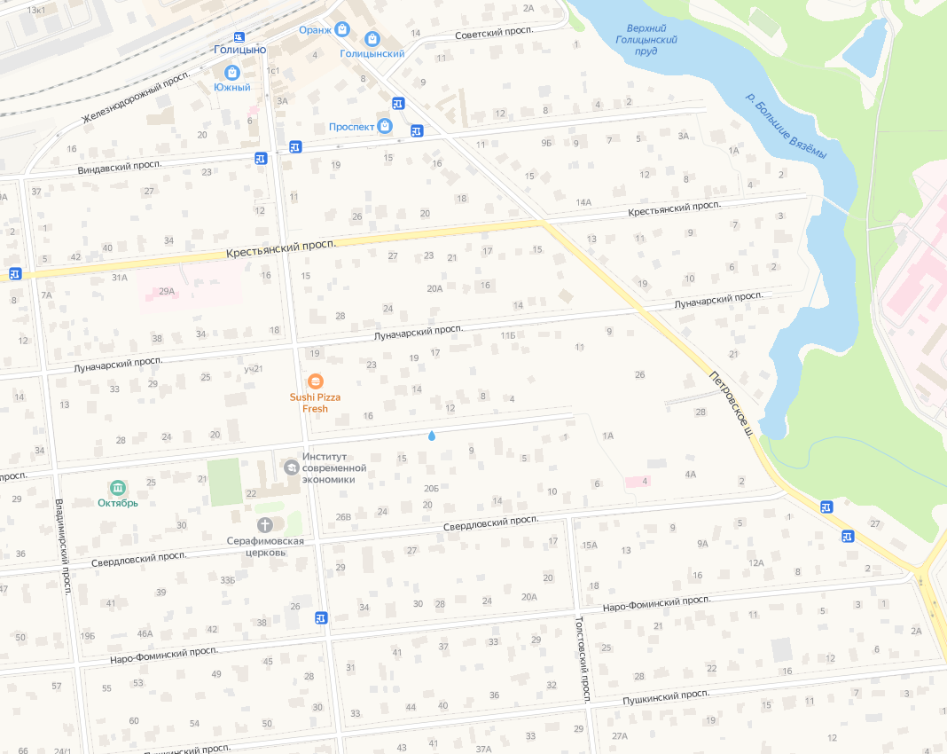
УТВЕРЖДЕНА Приложение 2
постановлением Администрации Одинцовского городского округа
№ __________________ от ____ ______________ 2023 г.

Slide 3
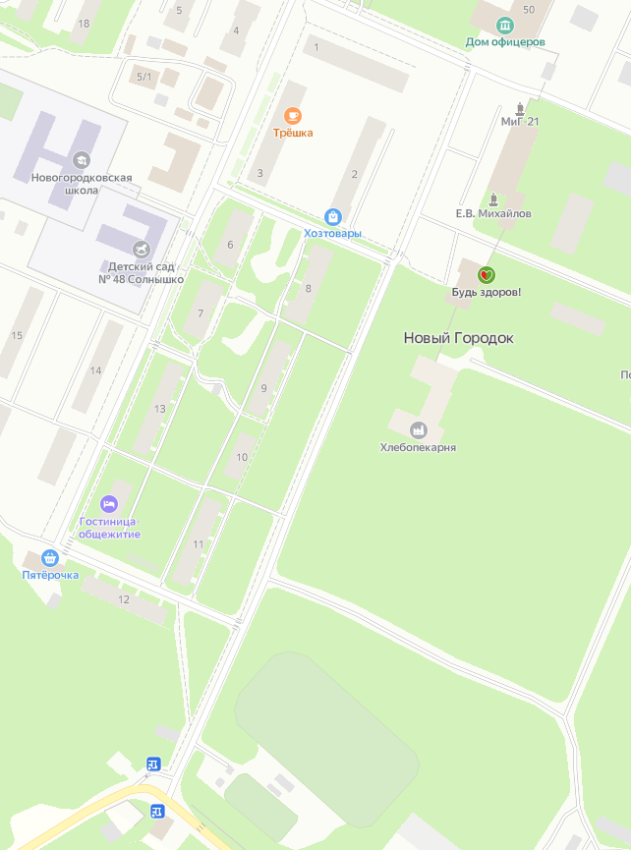
УТВЕРЖДЕНА Приложение 3
постановлением Администрации Одинцовского городского округа
№ __________________ от ____ ______________ 2023 г
Перекрытие а/д. Водоналивной дорожный блок

